Slide 1

世界動物介紹
資料蒐集：郭台銘

Slide 2

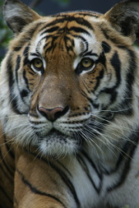
孟加拉虎
瀕臨絕種保育類野生動物
生活在亞洲的森林、雨林、草地、沼澤
肉食性，以各種大、小型哺乳動物為食
老虎具有靈敏的聽覺、尖銳的牙齒和可伸縮的利爪

Slide 3

資料來源：
http://newweb.zoo.gov.tw/Pager/Show/ZooData_Index_Show.aspx?Animal_ID=107

Slide 4

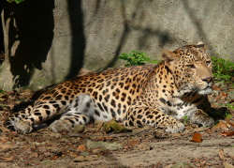
花豹
肉食性，以各種大小型哺乳動物為食
花豹中有些體色全黑，稱之為黑豹
生活範圍廣泛，包括非洲、中東、亞洲東部、西南及南部等地的森林、草原、樹叢
頭小、耳短、尾長約70-95公分。黃褐色的身體上有許多黑色空心的斑塊

Slide 5

資料來源:
http://newweb.zoo.gov.tw/Pager/Show/ZooData_Index_Show.aspx?Animal_ID=108

